Slide 1
Inauguração do SESCON-SP Regional em Birigui, Sindicato dos Contabilistas de Birigui e AESCON Birigui
26/11/2015

Slide 2
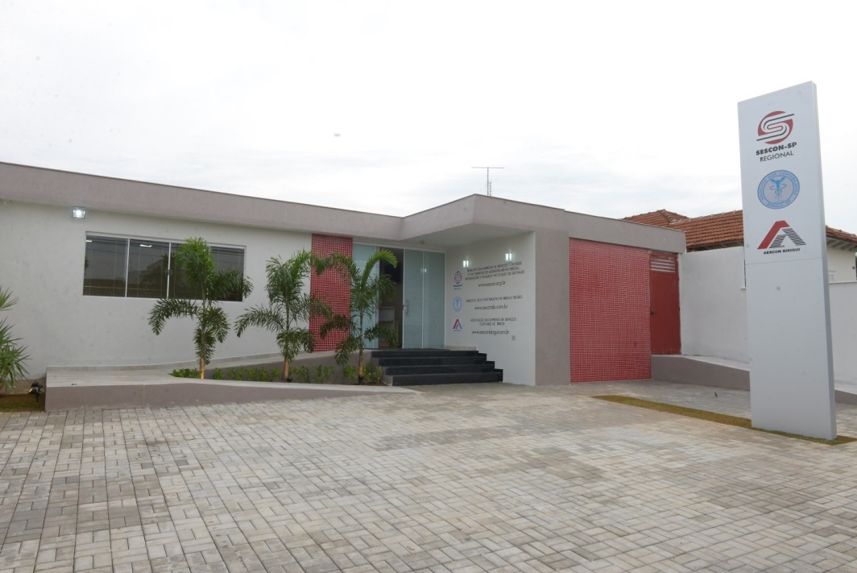
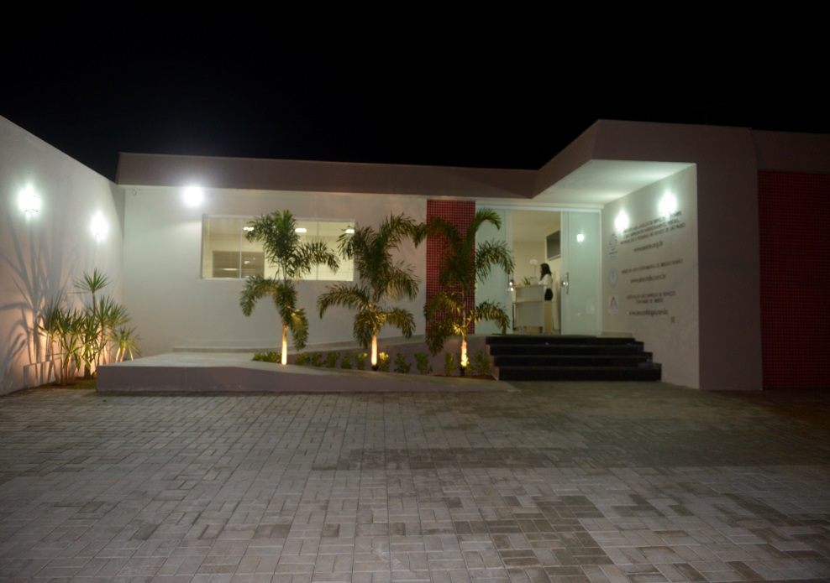
Fachada

Slide 3
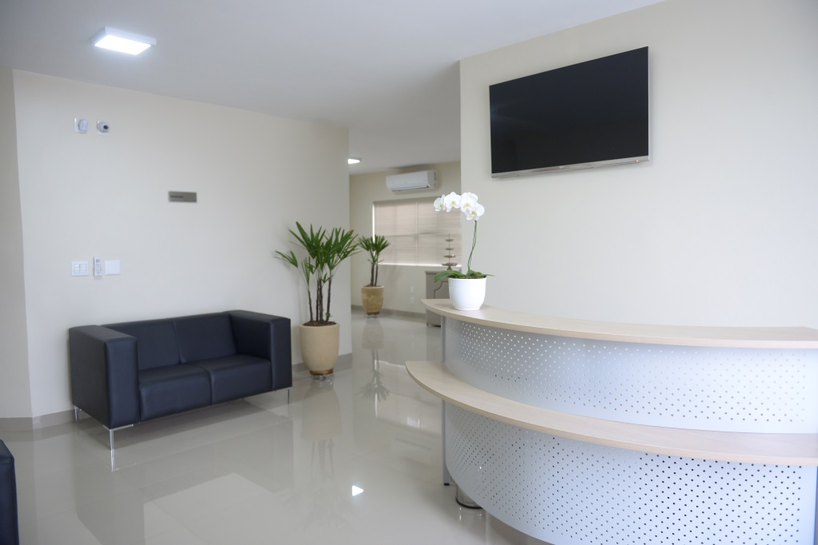
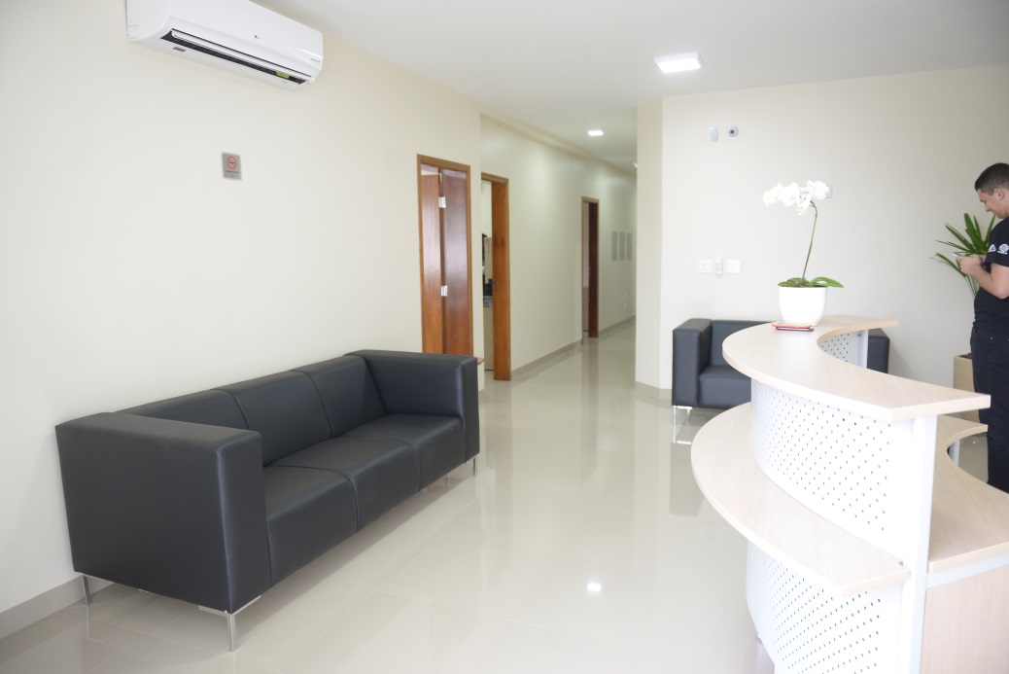
Recepção

Slide 4
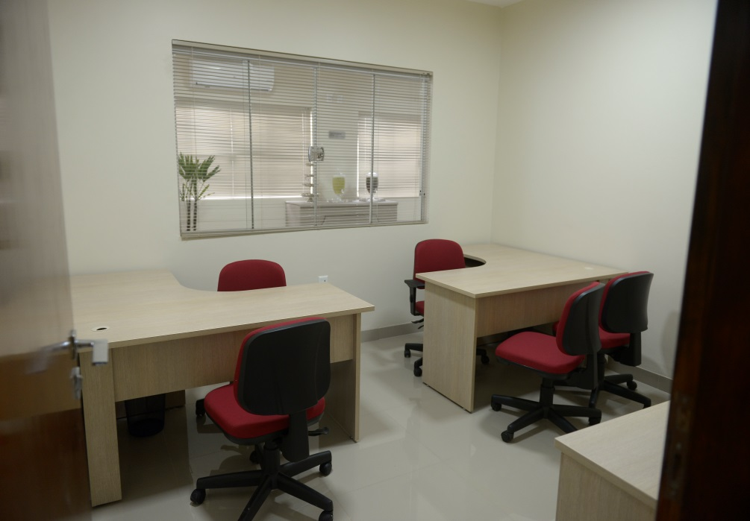
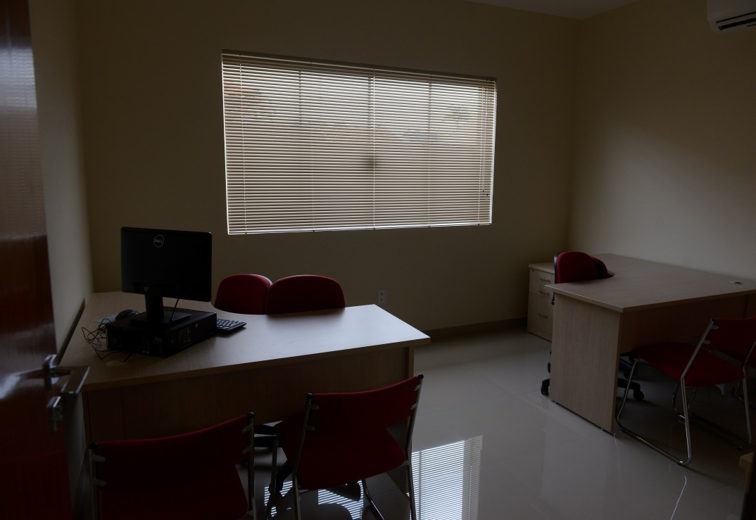
Certificação Digital
Administração

Slide 5
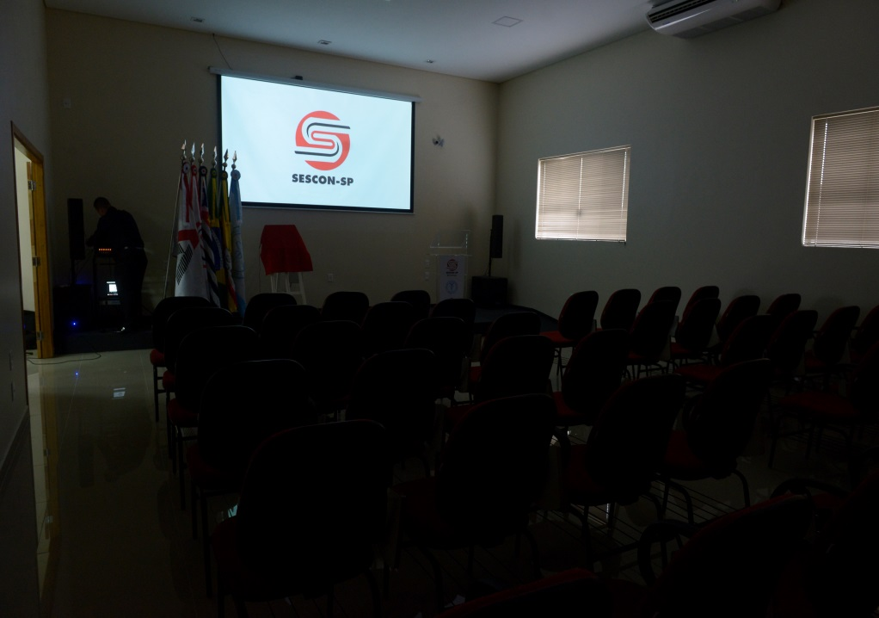
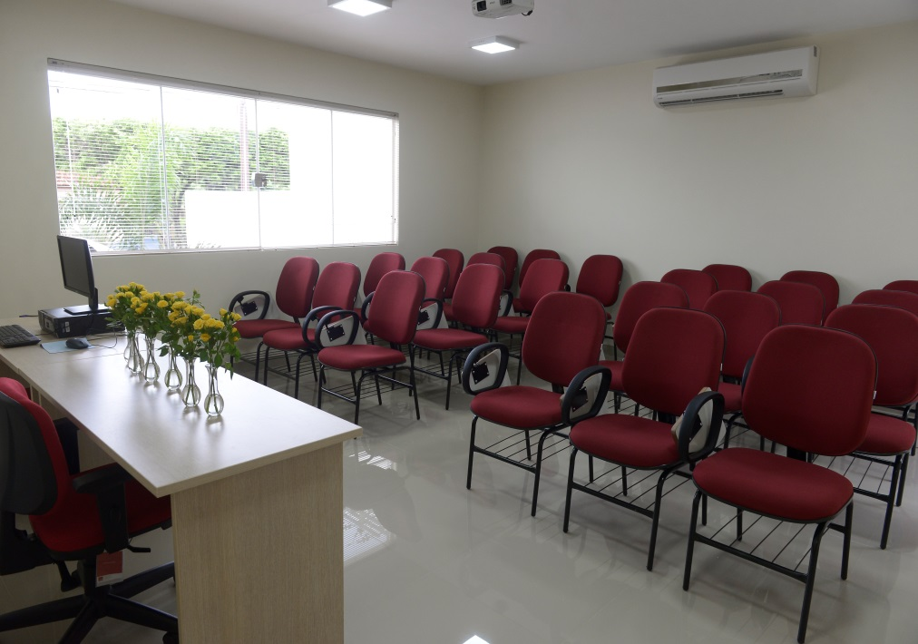
Auditório
Sala de cursos

Slide 6
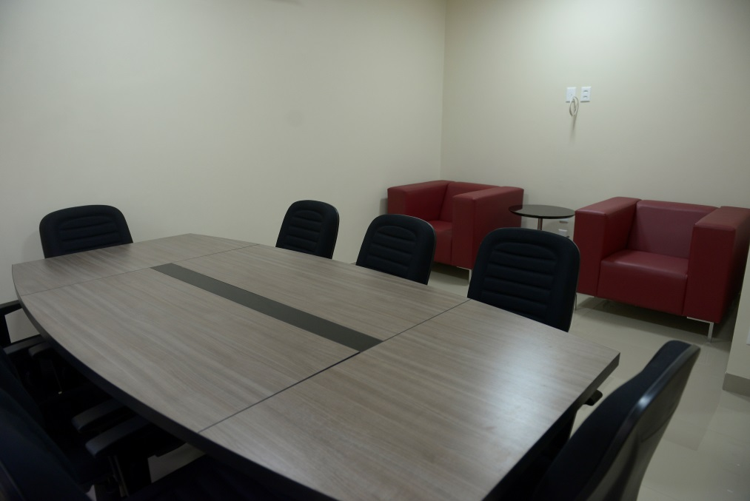
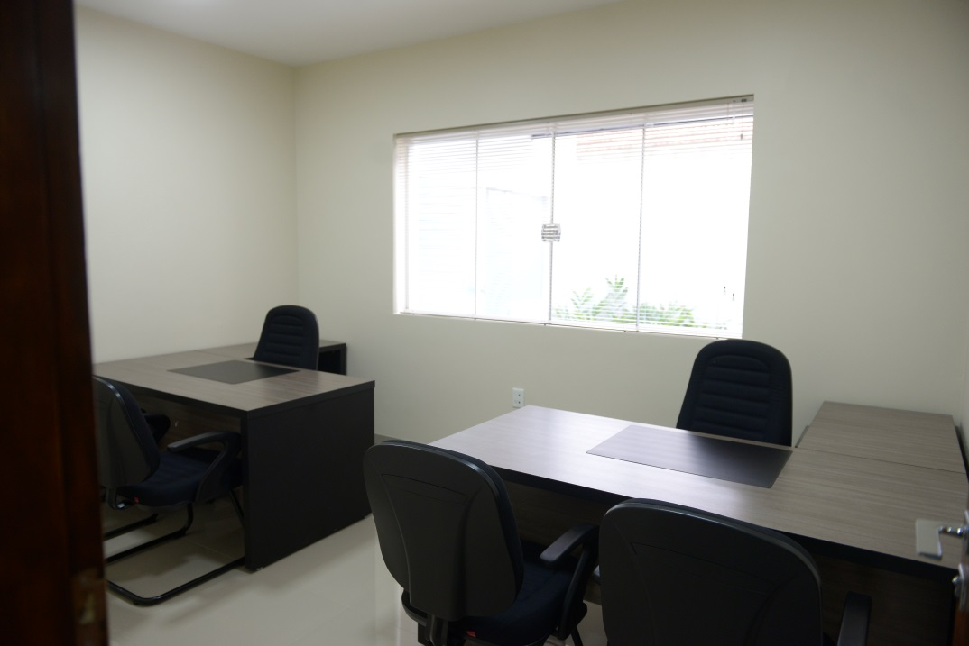
Sala de Reunião / Diretoria

Slide 7
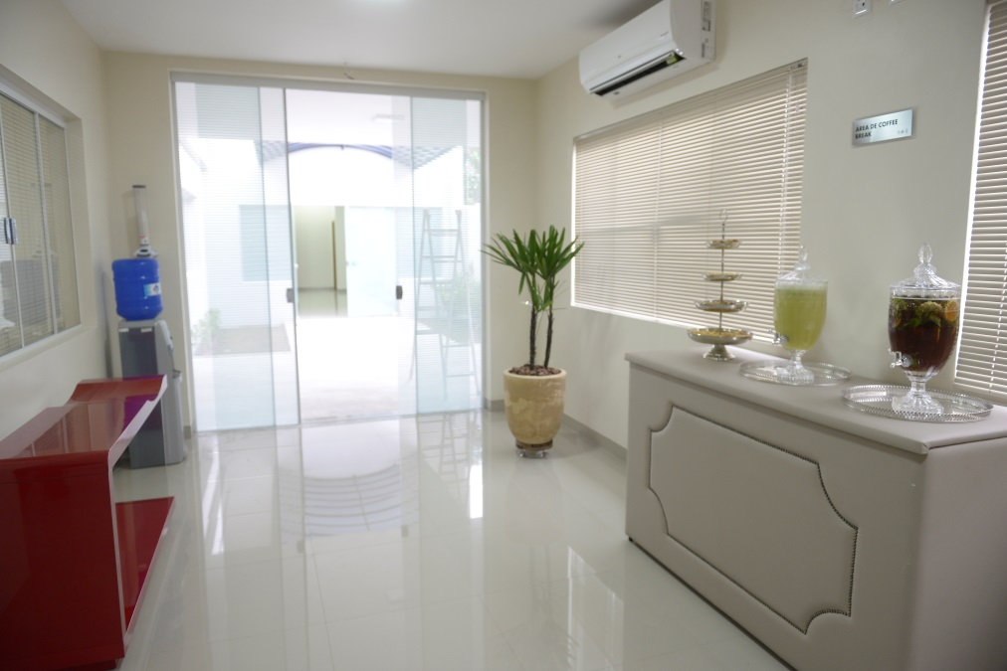
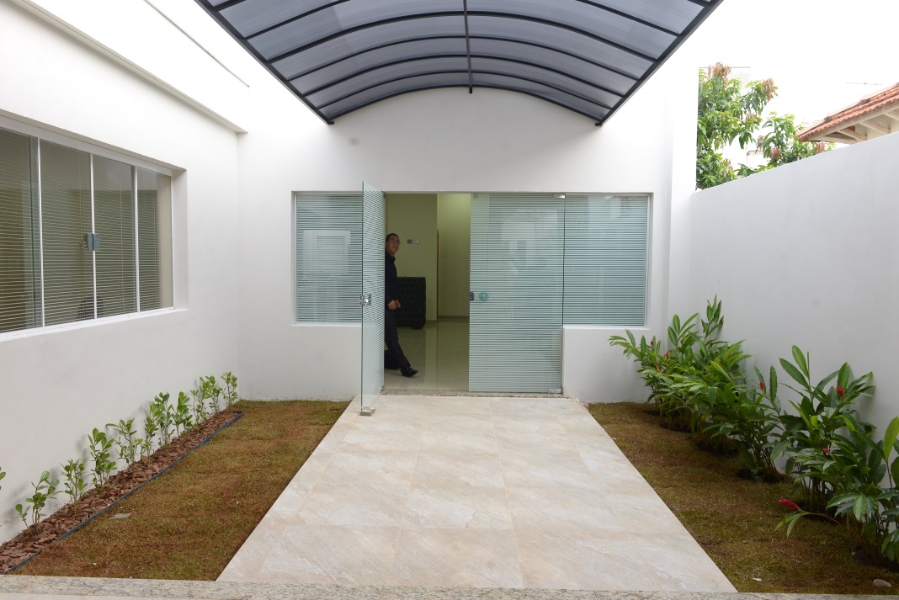
Área de coffee break

Slide 8
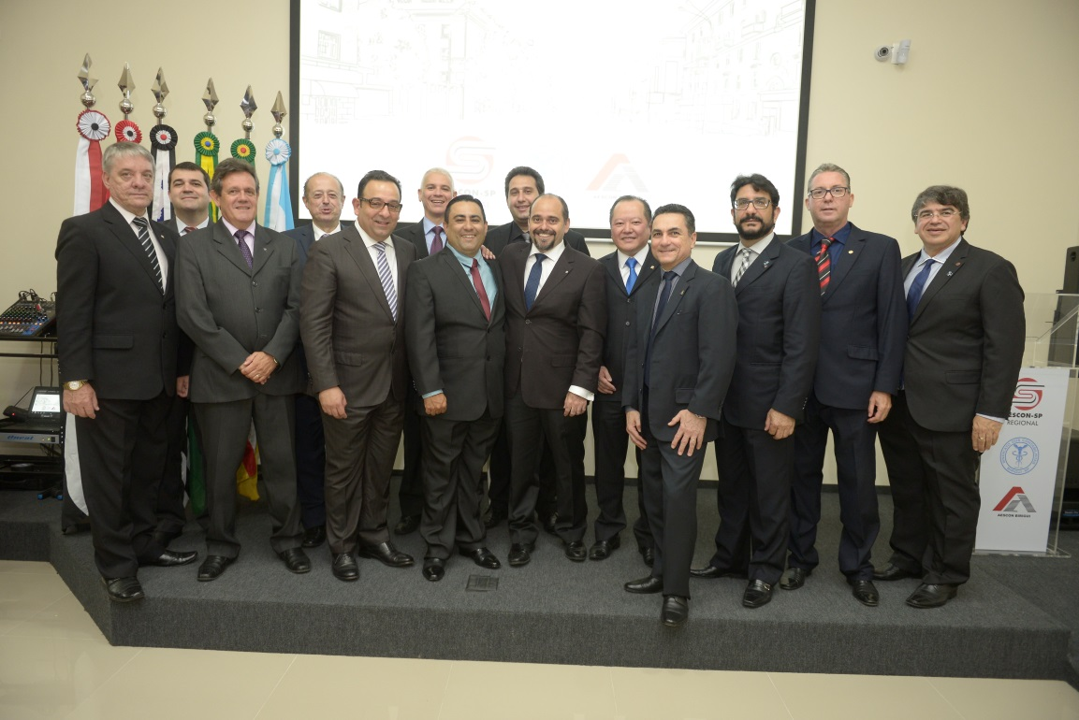
26/11/2015 - Inauguração do SESCON-SP Regional em Birigui, Sindicato dos Contabilistas de Birigui e AESCON Birigui
Diretoria presente: Sérgio Approbato Machado Júnior, Álvaro Alexandre Caninéo, André Luis Magustero Américo, Antonio Ademir Bobice, Antonio Carlos Souza dos Santos, Antonio Carlos Valêncio Barbosa, Benedicto David Filho, Carlos Augusto Nogueira, Christiano César Martinello, Claudio Aníbal Cleto, Demétrio Cokinos, Edmir Bernardino Valente, Elcio Cleber Feitosa Sanches, Elcio Valente, Fernando Henrique Almeida Marangon, Flamarion Aparecido Câmara, Gilson Fantinato, Irineu Thomé, Jorge Luiz Gonçalves Rodrigues Segeti, José Luiz Zugliani Junior, José Marcelo Correa, Luis Carlos Bacchini, Manoel de Oliveira Maia, Márcio Massao Shimomoto, Marcio Teruel Tomazeli, Marcos Calil, Marcos Feijó Felipe, Maurício Tadeu de Luca Gonçalves, Max Oliveira, Reynaldo Pereira Lima Júnior, Rinaldo Araújo Carneiro, Rodrigo Alexandre de Oliveira, Samuel Coppi, Thiago Ribeiro Vanini , Tikara Tanaami, Valdeir Ferreira de Resende e Wladimir Carlos Bersanetti Rodrigues.
Comissão de Regionais: Carlos Alberto Baptistão, José Carlos Rodrigues e Marcelo Voigt Bianchi.
Qtde. Participantes: 193 Previsão de público: 100

Slide 9
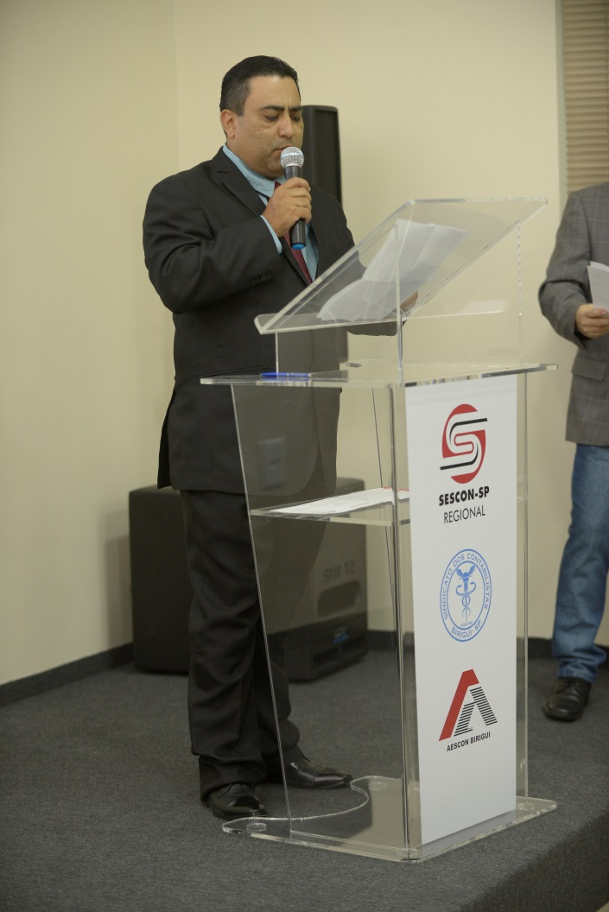
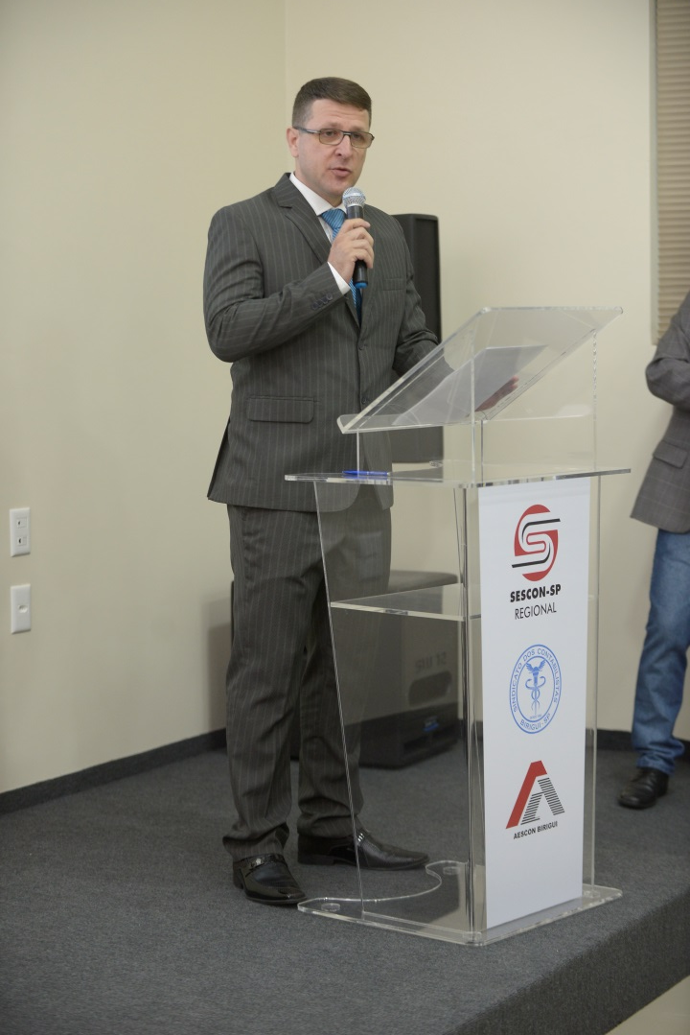
Pronunciamentos
Elcio Cleber Feitosa Sanches
Diretor do SESCON-SP
Regional em Birigui
André Luiz Dantas
Presidente do SINCONTABI – Sindicato dos Contabilistas de Birigui

Slide 10
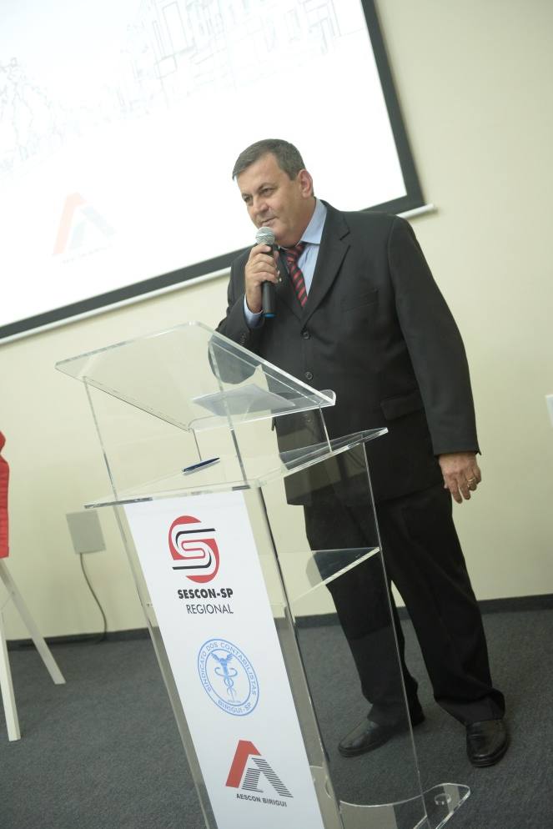
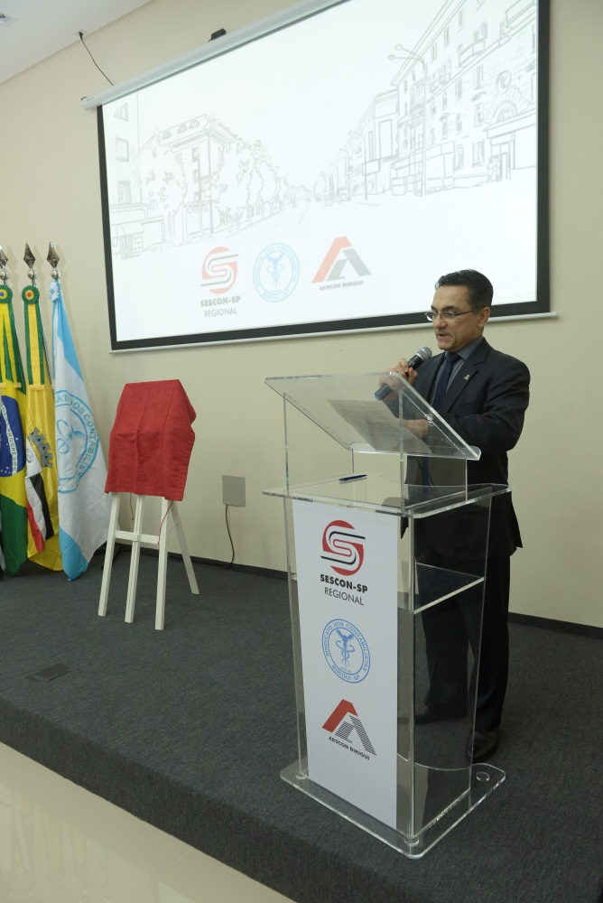
Pronunciamentos
Gildo Freire de Araújo
Vice-Presidente de Administração e Finanças do CRC SP, representando o presidente Sr. Claudio Avelino Mac-Knight Filippi
Dienes Léo Favaro
Presidente da AESCON Birigui

Slide 11
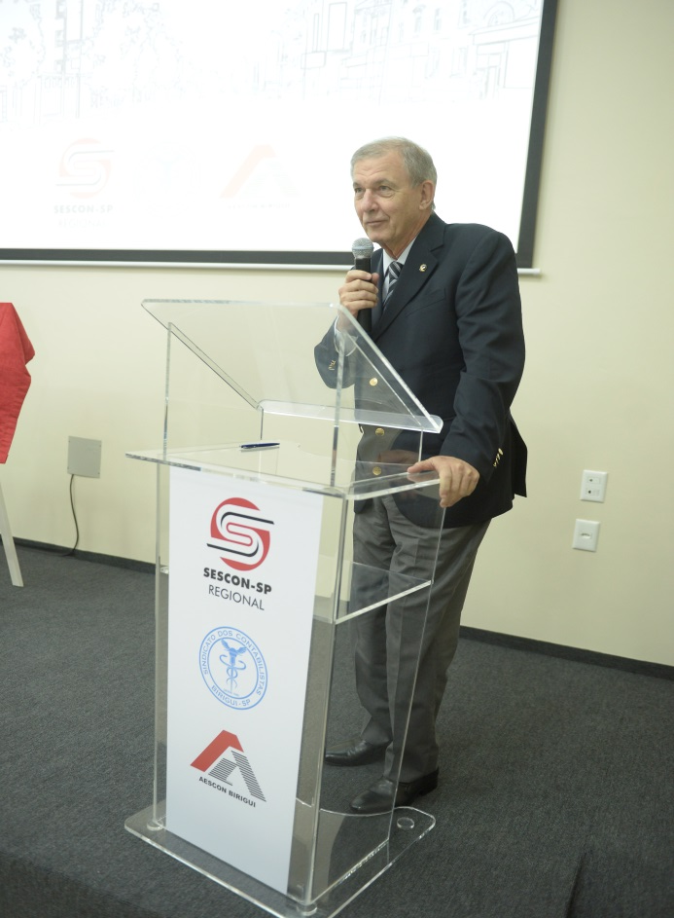
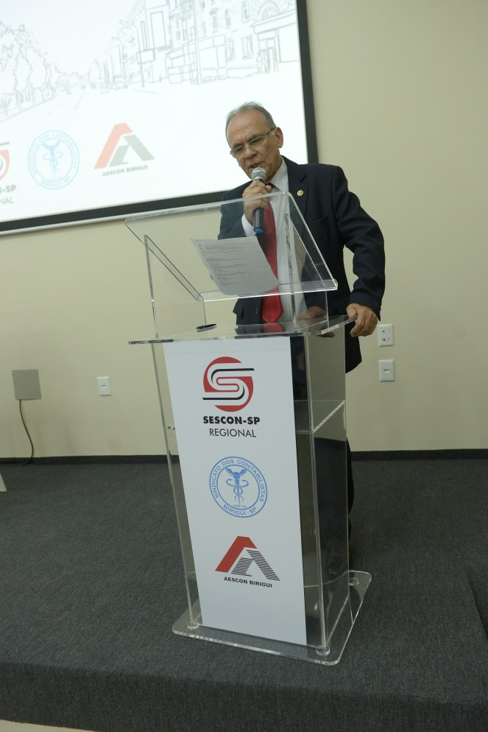
Pronunciamentos
Irineu Thomé
Vice-Presidente Institucional da FENACON e Presidente do SESCON-SP e da AESCON-SP na gestão 1990 -1993, representado o Presidente Sr. MÁrio Elmir Berti
José de Souza
Presidente da FECONTESP – Federação dos Contabilistas do Estado de São Paulo

Slide 12
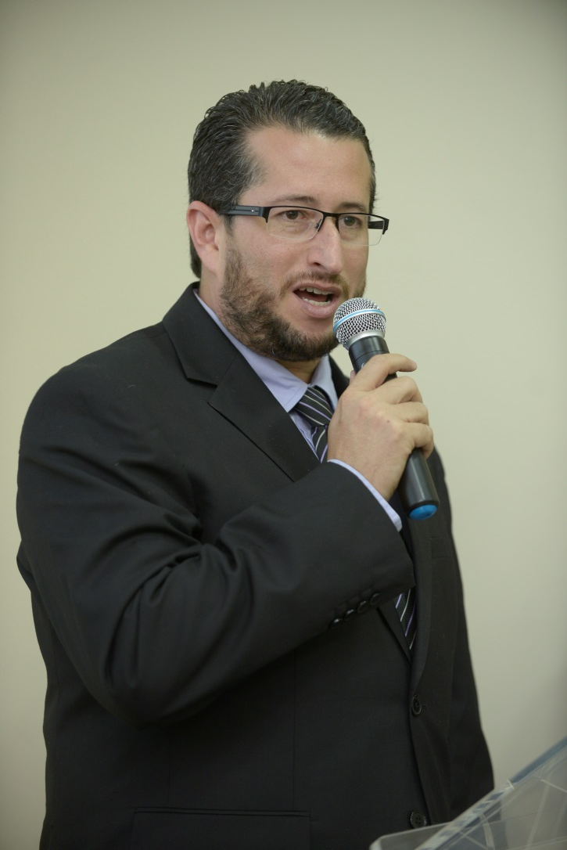
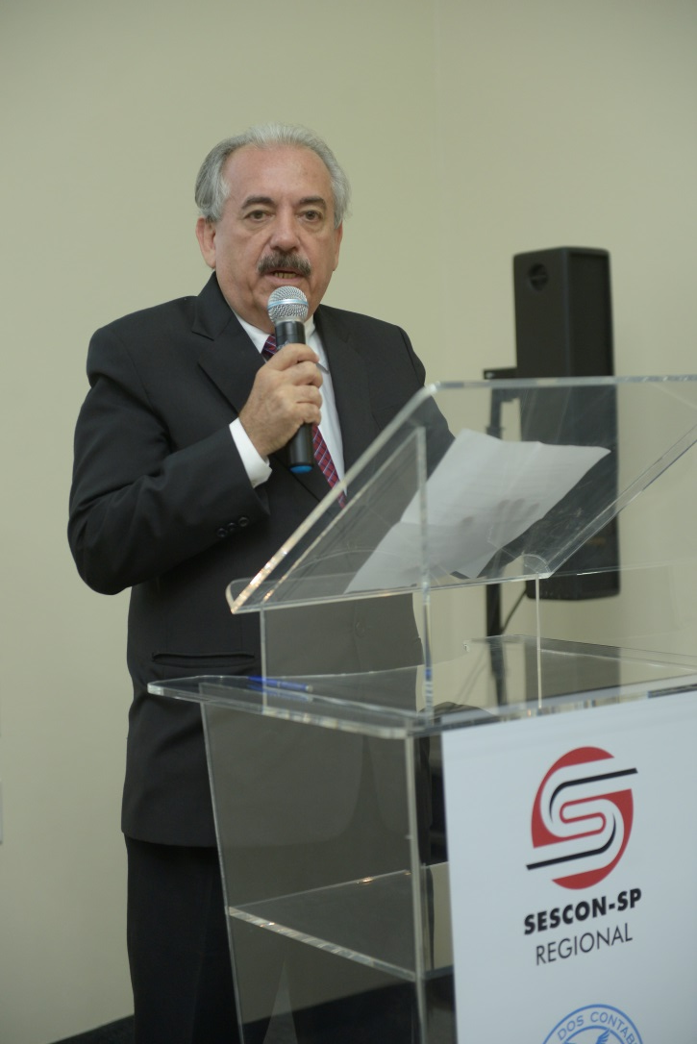
Pronunciamentos
Cristiano Salmeirão
Presidente da Câmara Municipal de Birigui
Pedro Felício Estrada Bernabé
Prefeito de Birigui

Slide 13
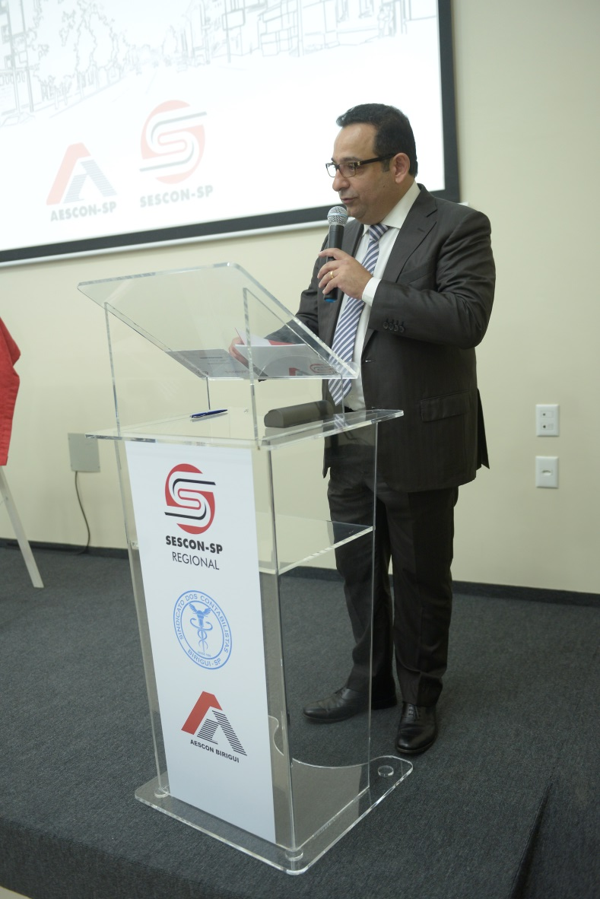
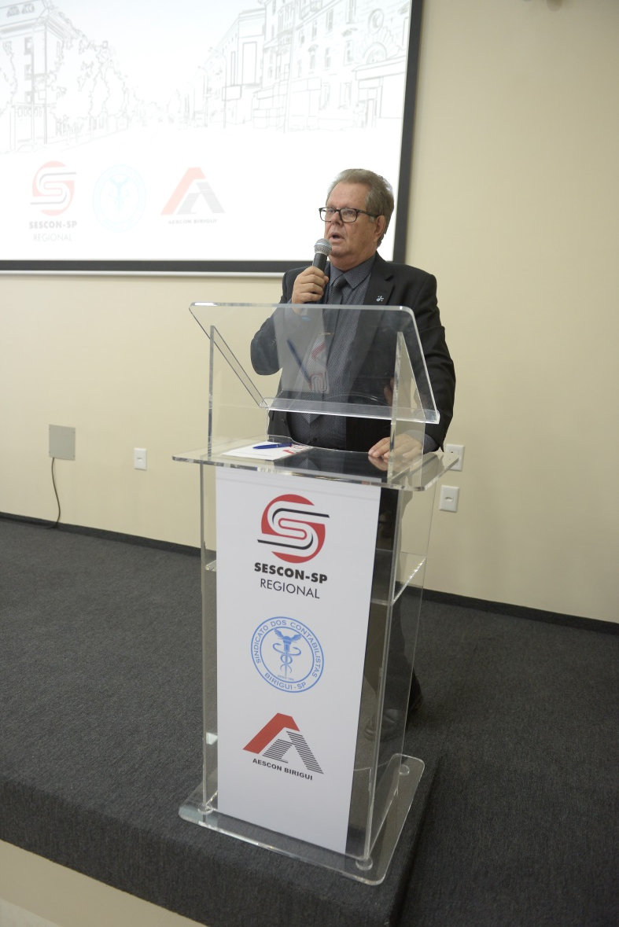
Pronunciamentos
Sérgio Approbato Machado Júnior
Presidente do SESCON-SP e da AESCON-SP
Wlademir Antônio Zavanella
Contador e Vereador de Birigui

Slide 14
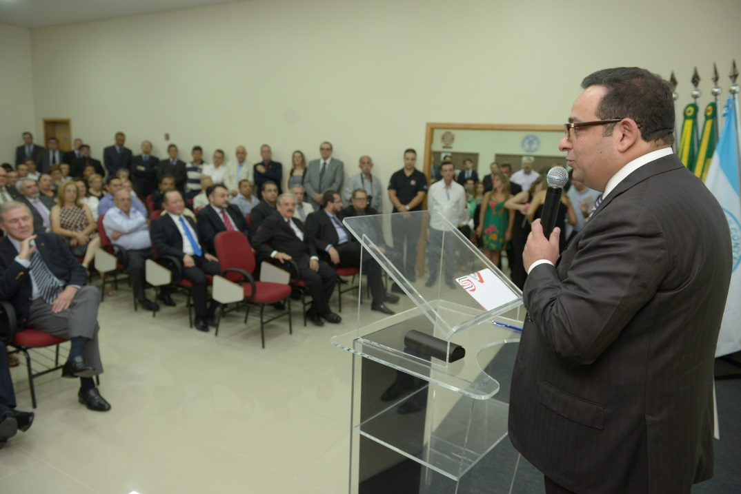
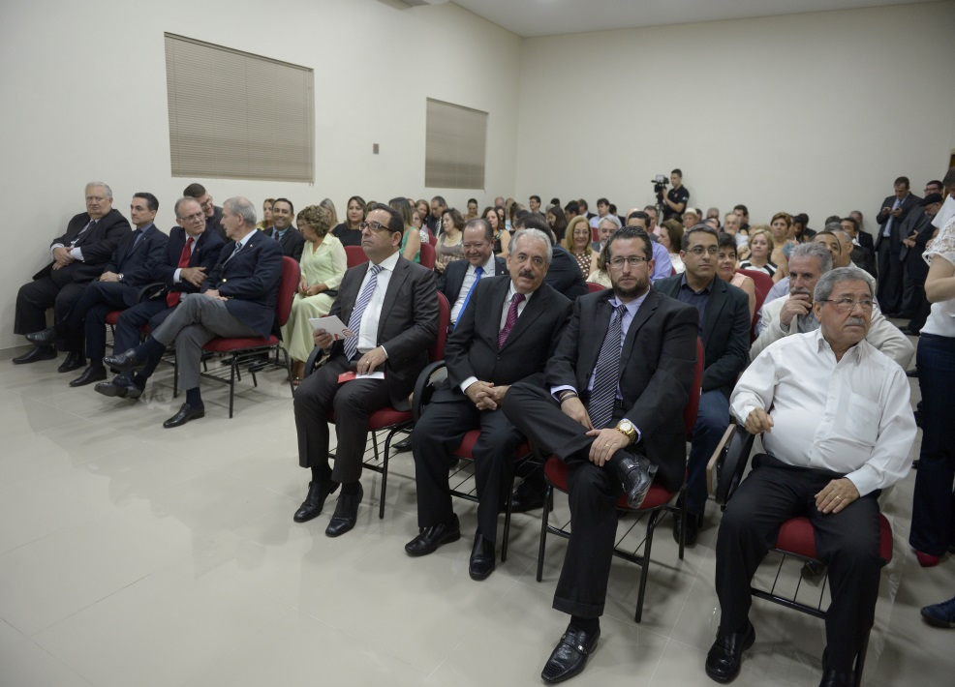

Slide 15
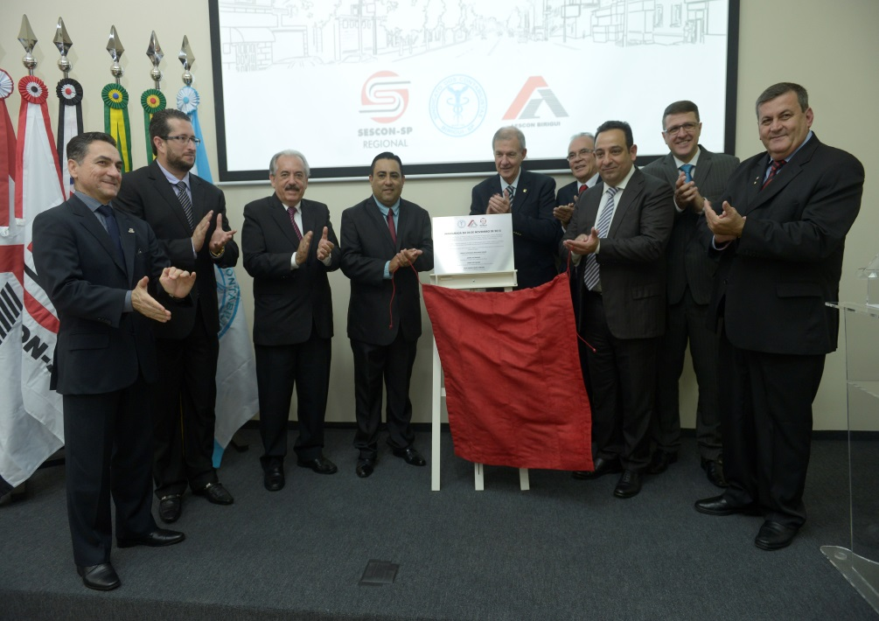
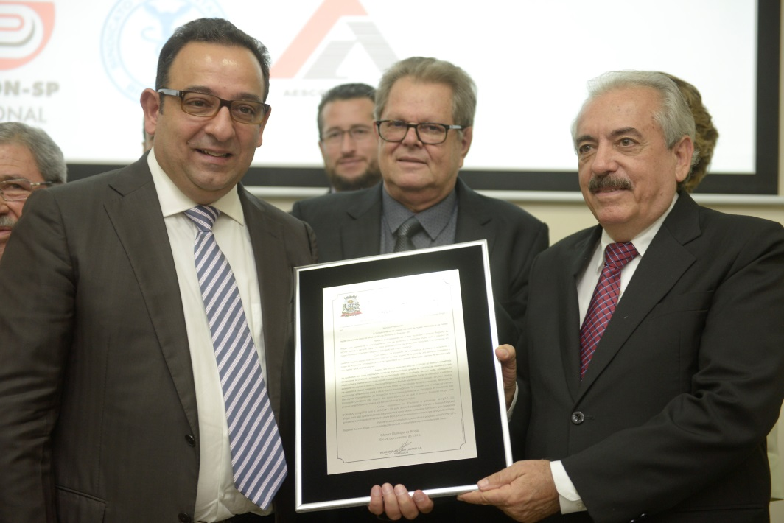
Homenagem da Câmara Municipal de Birigui ao Sr. Sérgio Approbato Machado Júnior – Presidente do SESCON-SP e da AESCON-SP

Slide 16
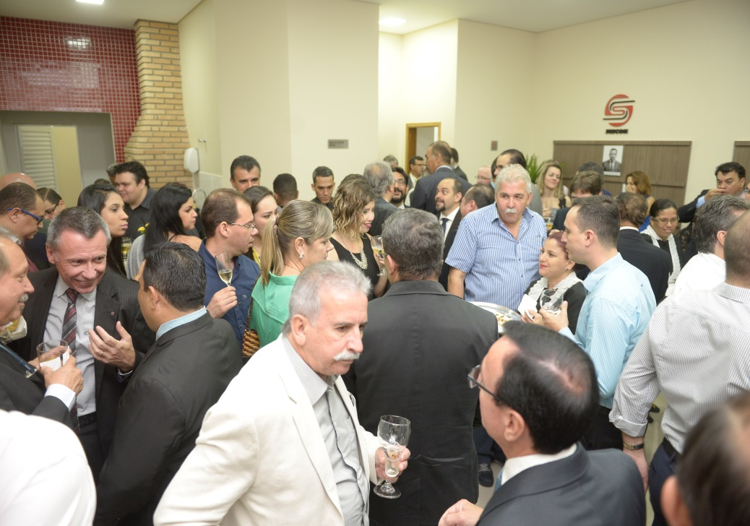
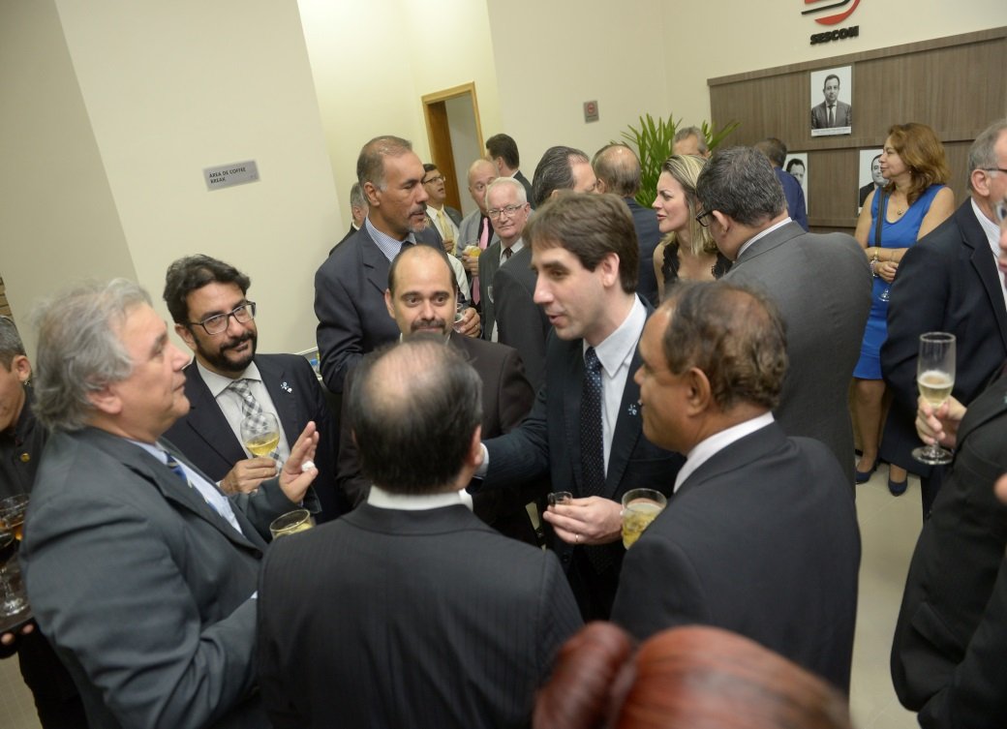

Slide 17
